Slide 1
Соблюдение редакциями средств массовой информации требований законодательства Российской Федерации
о выборах
Управление Роскомнадзора по Дальневосточному федеральному округу
Хабаровск, 2019

Slide 2
Информационное обеспечение выборов
Информирование избирателей
Предвыборная агитация

Slide 3
Законодательная база:
Федеральный закон от 12.06.2002 № 67-ФЗ «Об основных гарантиях избирательных прав и права на участие в референдуме граждан Российской Федерации»
Федеральный закон от 22.02.2014 № 20-ФЗ «О выборах депутатов Государственной Думы Федерального Собрания Российской Федерации»
Закон Российской Федерации от 27.12.1991 № 2124-1 «О средствах массовой информации»
Федеральный закон от 25.07.2002 № 114-ФЗ «О противодействии экстремистской деятельности»

Slide 4
ОСНОВНЫЕ
ПРИНЦИПЫ
ИНФОРМИРОВНИЯ:
Беспристрастность
и
объективность
Достоверность
Равенство прав кандидатов, политических партий

Slide 5
Принцип
равенства прав кандидатов, политических партий
недопустимость замалчивания общественно значимой информации об одних кандидатах, политических партиях в сочетании с постоянным информированием о любых, даже о самых незначительных действиях других кандидатов, других политических партий, обнародования имеющейся негативной информации об одном кандидате и замалчивание аналогичной информации о другом и т.д.

Slide 6
ЗАПРЕТ КОММЕНТИРОВАНИЯ ИНФОРМАЦИИ
о предвыборных мероприятиях:
- Информационные сообщения должны идти отдельным блоком;
- Информационные сообщения не должны включать мнения любого лица, в том числе и журналиста, не должны выражать личную оценку деятельности или личности какого-либо кандидата.

Slide 7
Опубликование (обнародование) результатов опросов общественного мнения, связанных с выборами
Название организации, которой проводился опрос
Место проведения опроса (регион, город и т.д.)
Время проведения опроса (дата)
Количество опрошенных граждан (выборка)
Способ проведения сбора информации (анкетирование, интервьюирование и т.д.)
Точная формулировка вопроса при опросе граждан
Статистическая оценка возможной погрешности
Лицо, заказавшее проведение опроса
Лицо, оплатившее публикацию опроса

Slide 8
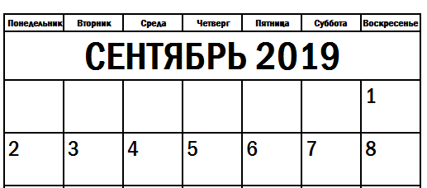
ЗАПРЕЩАЕТСЯ
опубликование (обнародование) результатов опросов общественного мнения, прогнозов результатов выборов, иных исследований, связанных с проводимыми выборами

Slide 9
Предвыборная агитация
Деятельность, осуществляемая в период избирательной кампании и имеющая целью побудить или побуждающая избирателей к голосованию за кандидата, кандидатов, список, списки кандидатов или
против него (них)
представителям организаций СМИ при осуществлении ими профессиональной деятельности ЗАПРЕЩАЕТСЯ проводить предвыборную агитацию
Федеральный закон от 12.06.2002 № 67-ФЗ

Slide 10
Предвыборная агитация может проводиться кандидатом (а не представителем СМИ) на каналах организаций телерадиовещания, в периодических печатных изданиях и сетевых СМИ в период, который начинается за 28 дней до дня голосования
Предвыборная агитация прекращается в ноль часов по местному времени за одни сутки до дня голосования

Slide 11
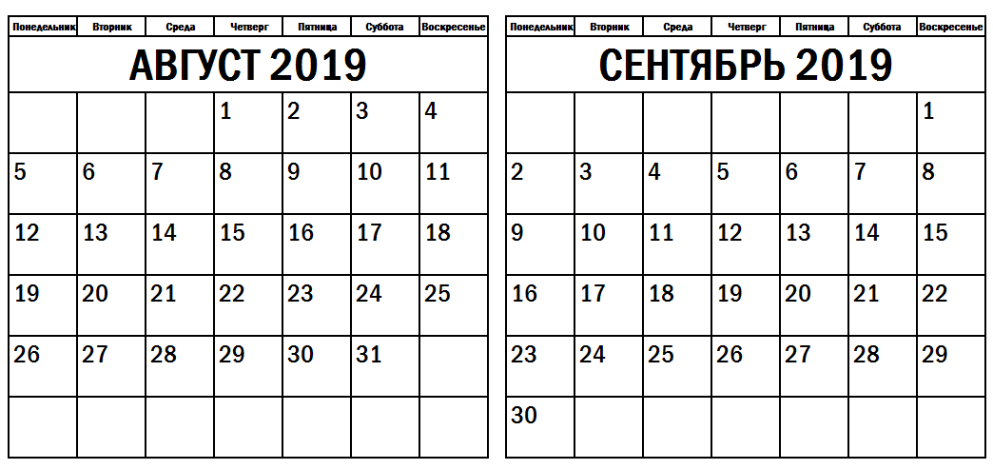
НАЧАЛО
ПРЕДВЫБОРНОЙ
АГИТАЦИЯ В СМИ
ДЕНЬ
ТИШИНЫ
ЕДИНЫЙ
ДЕНЬ
ГОЛОСОВАНИЯ

Slide 12
Предвыборной агитацией, осуществляемой в период избирательной кампании, признаются:
призывы голосовать за кандидата, кандидатов, список, списки кандидатов либо против него (них);
выражение предпочтения какому-либо кандидату, избирательному объединению, в частности указание на то, за какого кандидата, за какой список кандидатов, за какое избирательное объединение будет голосовать избиратель;
описание возможных последствий в случае, если тот или иной кандидат будет избран или не будет избран, тот или иной список кандидатов будет допущен или не будет допущен к распределению депутатских мандатов;

Slide 13
Предвыборной агитацией, осуществляемой в период избирательной кампании, признаются:
распространение информации, в которой явно преобладают сведения о каком-либо кандидате (каких-либо кандидатах), избирательном объединении в сочетании с позитивными либо негативными комментариями;
распространение информации о деятельности кандидата, не связанной с его профессиональной деятельностью или исполнением им своих служебных (должностных) обязанностей;
деятельность, способствующая созданию положительного или отрицательного отношения избирателей к кандидату, избирательному объединению, выдвинувшему кандидата, список кандидатов.

Slide 14
Публикация агитационных материалов не должна сопровождаться редакционными комментариями в какой бы то ни было форме, а также заголовками и иллюстрациями, не согласованными с соответствующим кандидатом, избирательным объединением
Требования законодательства к публикации агитационных материалов

Slide 15
Использование в агитационных материалах высказываний физического лица о кандидате, об избирательном объединении, по вопросу референдума допускается только с письменного согласия данного физического лица
Требования законодательства к публикации агитационных материалов

Slide 16
При проведении выборов использование в агитационных материалах изображений физического лица допускается только в установленных законом случаях
Требования законодательства к публикации агитационных материалов

Slide 17
Запрещается привлекать к предвыборной агитации лиц, не достигших на день голосования возраста 18 лет, в том числе использовать изображения и высказывания таких лиц в агитационных материалах
Требования законодательства к публикации агитационных материалов

Slide 18
Информация о кандидатах, распространяемая СМИ, не является предвыборной агитацией при условии, что она не подпадает под понятие предвыборной агитации и не имеет признаков агитационных действий

Slide 19
Публикация
в СМИ материалов с признаками экстремизма
вне зависимости от тематики материала
Злоупотребление свободой массовой информации
п. 1 ст. 56 Федерального закона № 67-ФЗ

Slide 20
АДМИНИСТРАТИВНАЯ ОТВЕТСТВЕННОСТЬ
ст.5.5 «Нарушение порядка участия средств массовой информации в информационном обеспечении выборов, референдумов»
ст.5.10 «Проведение предвыборной агитации, агитации по вопросам референдума вне агитационного периода и в местах, где ее проведение запрещено законодательством о выборах и референдумах»
ст.5.11 «Проведение предвыборной агитации, агитации по вопросам референдума лицами, которым участие в ее проведении запрещено федеральным законом»
ст.5.13 «Непредоставление возможности обнародовать опровержение или иное разъяснение в защиту чести, достоинства или деловой репутации»
ст.13.15 «Злоупотребление свободой массовой информации»

Slide 21
СПАСИБО ЗА ВНИМАНИЕ!
УПРАВЛЕНИЕ РОСКОМНАДЗОРА ПО ДАЛЬНЕВОСТОЧНОМУ ФЕДЕРАЛЬНОМУ ОКРУГУ

